Slide 1
Бацькоўскі сход
Тэма: “Каб часцей
беларуская мова гучала”
Выхавацель: Фядзюк Л.А.

Slide 2
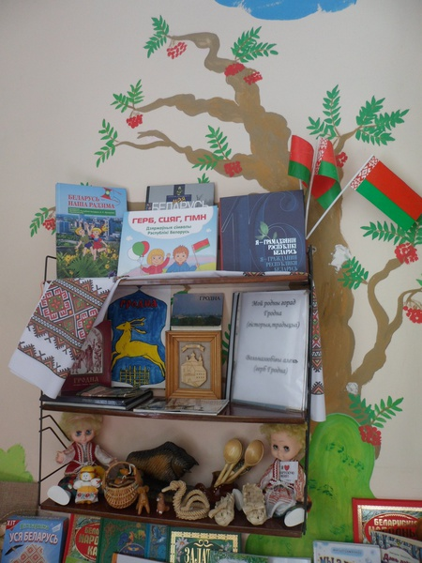
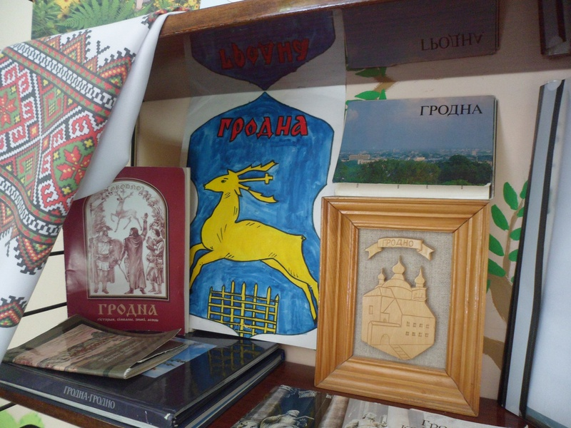
Ці плачу я, ці пяю, Ці размаўляю з матуляю —
Песню сваю, мову сваю Я да грудзей прытульваю.

Slide 3
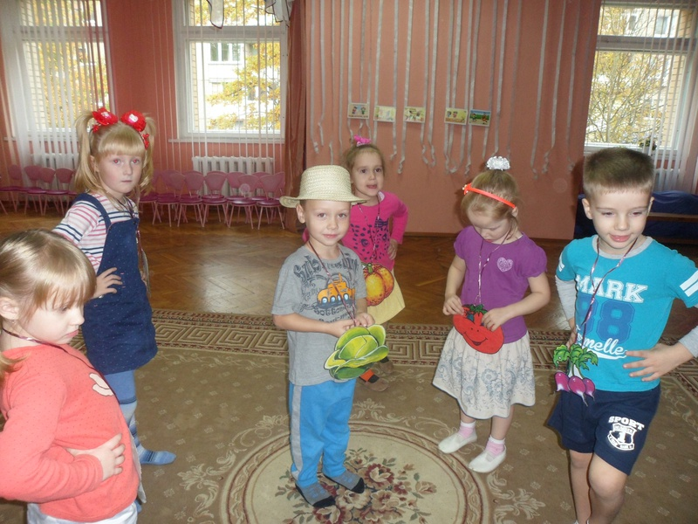
Гульня “Агароднік”
(музычная дзейнасць)

Slide 4
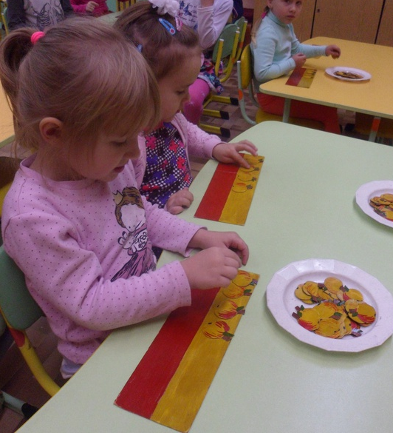
Гульня “Збяры ўраджай”
(матэматыка)

Slide 5
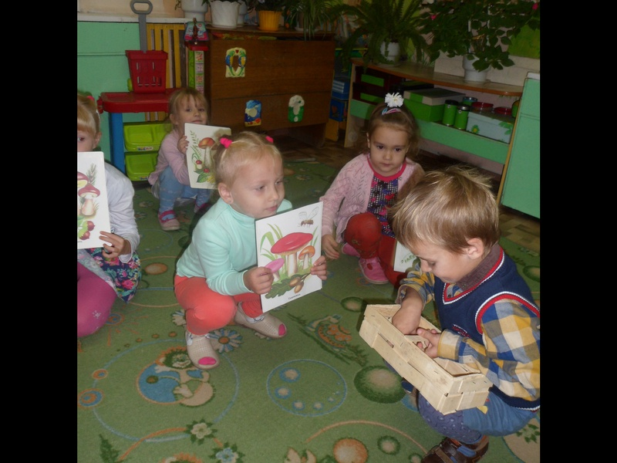
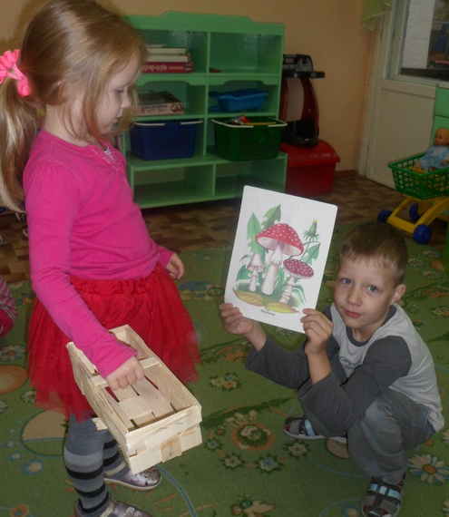
Гульня “У лесе”
(развіццё мовы)

Slide 6
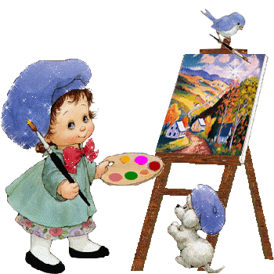
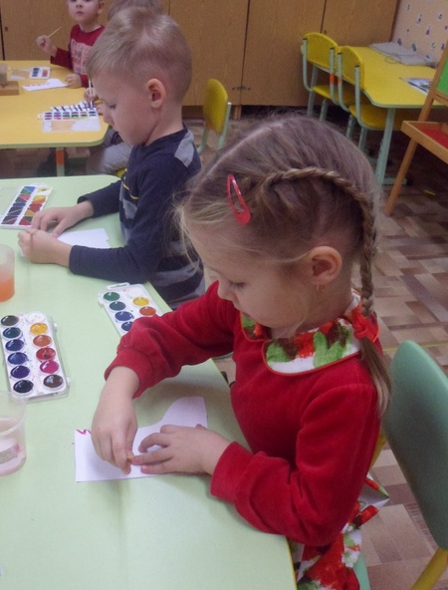
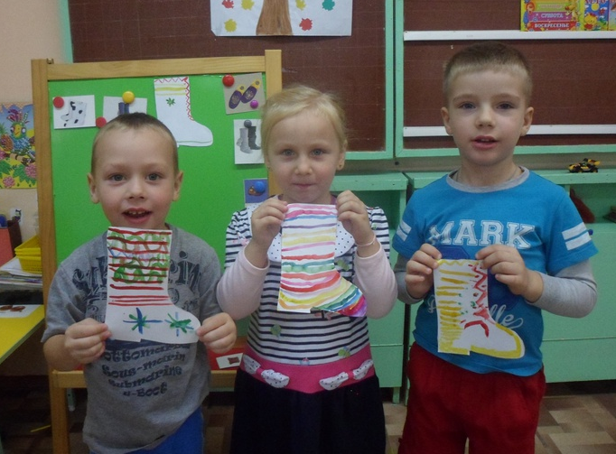
Гульня “Размалюю боцікі” (мастацтва)

Slide 7
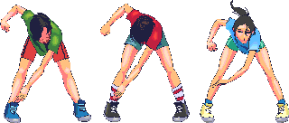
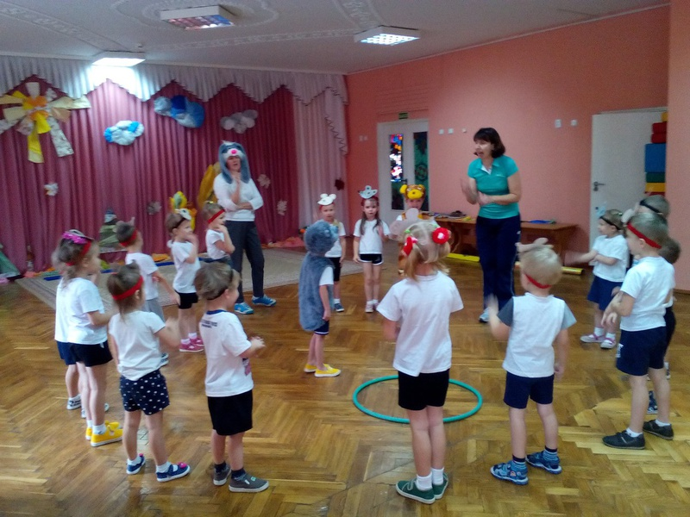
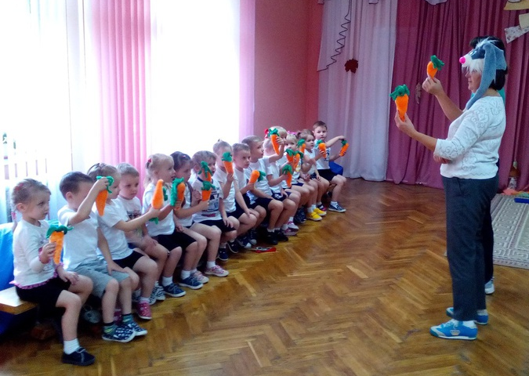
Фізкультурнае свята “Дзе згубілася здароў`е?”

Slide 8
У куце сядзіць мядзведзь, Хустку вышывае, А лісічка-невялічка Хатку прыбірае. А каток пячэ аладкі, Масла падлівае. Мышанятка жвава, гладка Катку памагае.

Slide 9
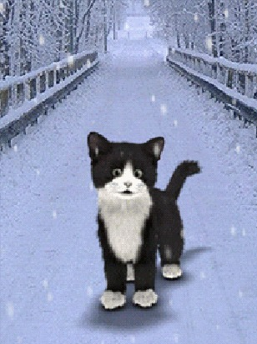
Коцік басаногі Па сняжку гуляў, Адмарозіў лапкі I заплакаў: — Мяў... Што за дзіва гэта? Трэба бегчы ў дом: Снег такі халодны, А пячэ агнём...

Slide 10
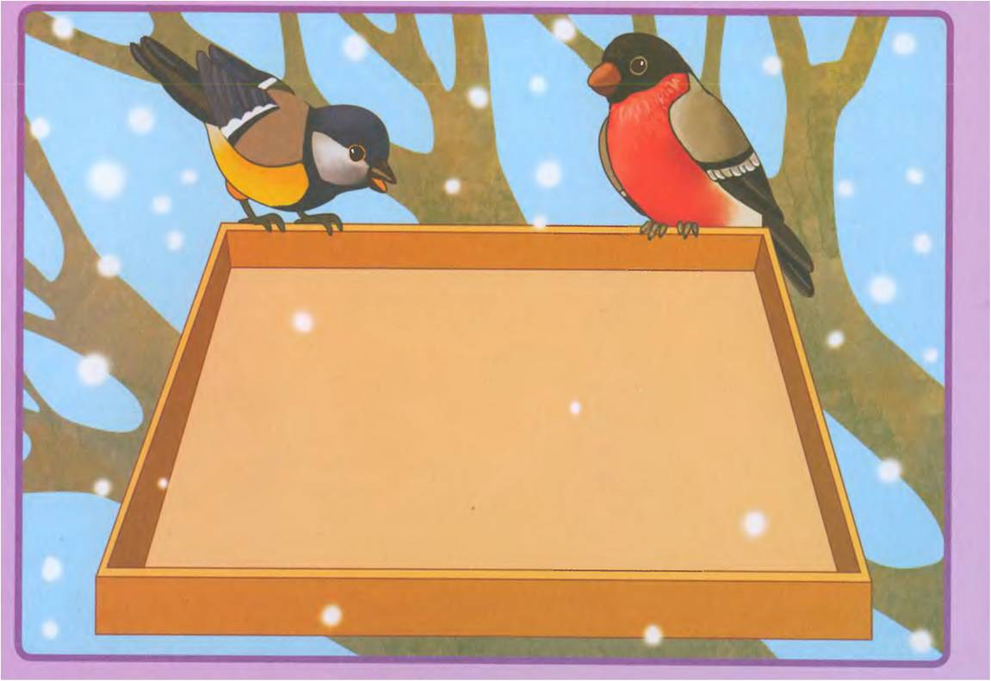
Снегіры, сінічкі! Сыплю вам пшанічкі, Крупак, крошак хлеба, Вам жа мала трэба! Ешце, любыя сябры! Не ляціце у бары, А жывіце у двары Да вясновае пары. Вось для вас кармушкі, Птушкі-шчабятушкі, Нашы весялушкі!

Slide 11
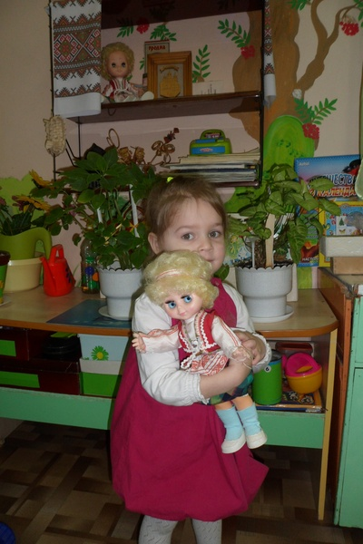
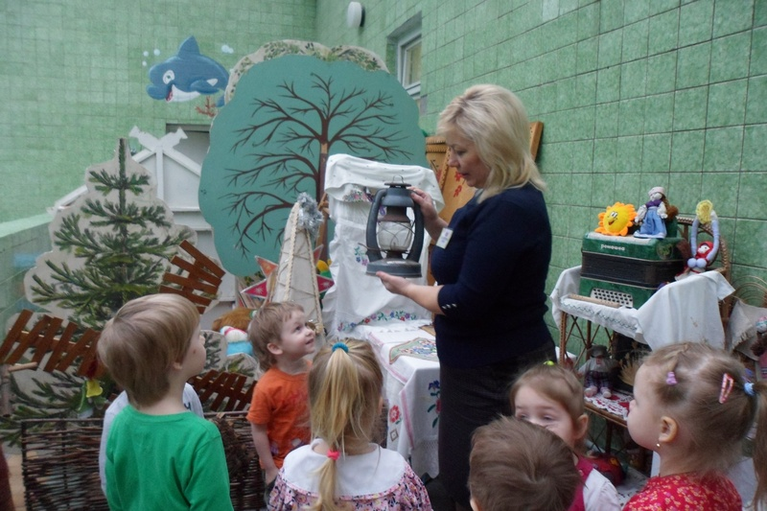
Родная мова У марах, у песнях, у снах. Мае ў ёй кожнае слова Свой колер, і смак, і пах. Зліваюцца гукі ў словы І ў рэчышчы родная мовы. Як рэкі ў мора, цякуць.

Slide 12
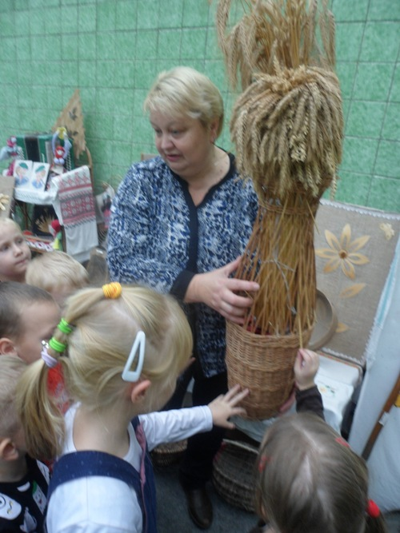
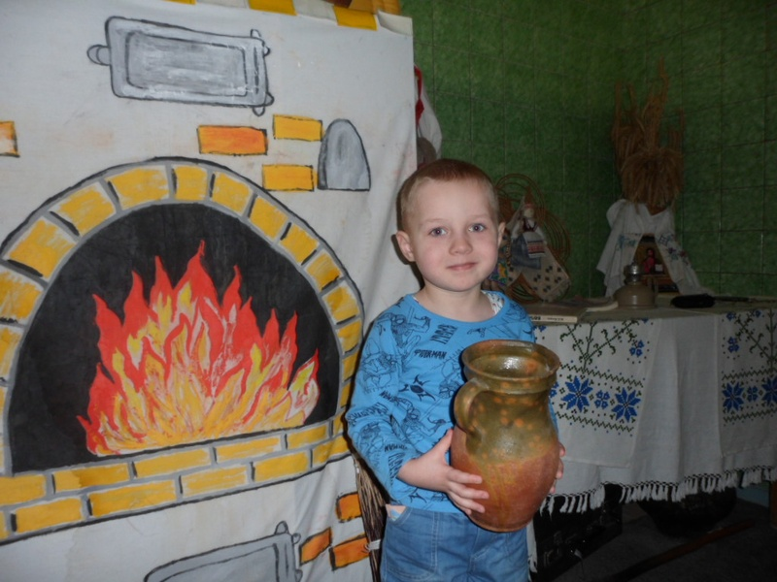

Slide 13
